Slide 1
Exploiting Combined Locality for Wide-Stripe Erasure Coding in Distributed Storage
Yuchong Hu, Liangfeng Cheng, and Qiaori Yao, Huazhong University of
Science & Technology; Patrick P. C. Lee, The Chinese University of Hong Kong;
Weichun Wang and Wei Chen, HIKVISION
speaker：田浩然

Slide 2
1.Introduction
本文首先介绍了纠删码（ErasureCode）--以Reed Solomon编码为代表的纠删码是当前分布式存储系统中一种低冗余度的容错机制
当前最先进的存储系统往往使用中等大小条带的纠删码--为了能够进一步降低冗余度，文章中提出了使用大条带纠删码的方式
针对大条带纠删码存在的显著问题：修改，编码和更新代价高昂--因此文章中提出了使用Combined Locality的方式，并且证明了使用此方式带来的跨机架传输时延要远小于LRC和TL
实现了两种ECWide的原型，分别是ECWide-C和ECWide-H
最后对于Combined locality和TL/LRC进行性能对比

Slide 3
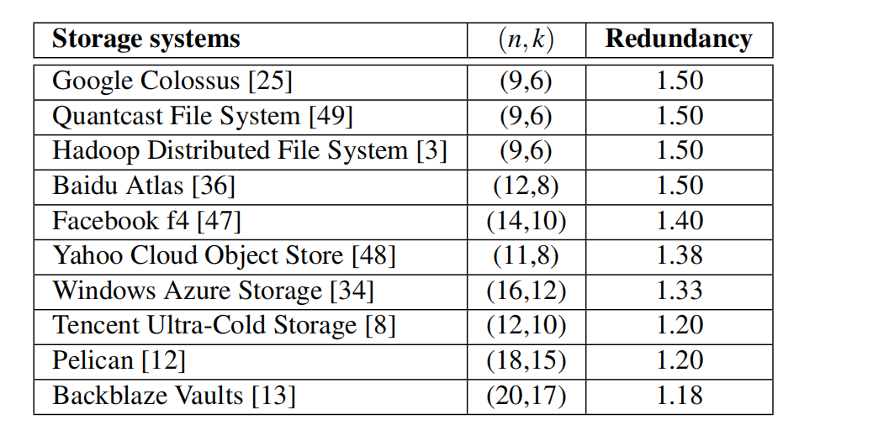
2.Wide-Stripe Erasure Code
大条带纠删码
当前最先进的纠删码普遍采用中等大小条带（9-20）
n--条带的大小，总盘块数
k--数据块
n-k--校验块
冗余度为n/k，因此本文中提出的降低冗余度的方法为保持n-k不变，增大k（和n）来减小n/k，尽量使其接近于1，达到降低冗余度、节约存储成本的目的。

Slide 4
Challenges for Wide-Stripe EC
大条带纠删码存在的问题
文章中提到的大条带带来的挑战主要有3点：
修复成本高
相比于中等大小的条带，最主要的问题是大条带会带来超大带宽的跨机架传输，而这种现象在存储块较大时更为明显，文中给出了计算数据：n=14,k=10的RS代码的每日修复带宽180 TB，当k增加到128是，会增加到2.25PB。
编码成本高
每个奇偶校验块是k个数据块的线性组合，所以计算开销随k线性增加。当k增加到一定数值时，编码过程可能会导致CPU缓存不足，导致编码性能的大幅度下降。
更新成本高
更新成本高不是大条带所特有的问题，和中等大小条带一样，一旦有一个数据块发生变动，n-k个奇偶校验块就都需要更新。

Slide 5
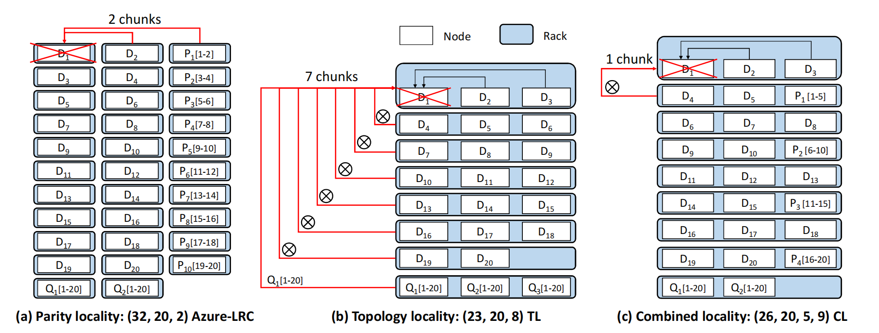
3.Combined Locality
LRC/TL/CL

Slide 6
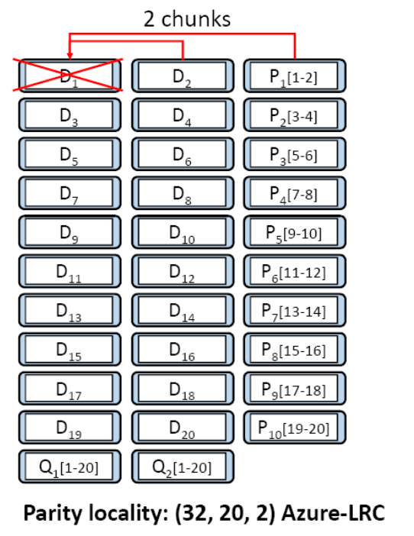
3.1 Parity Locality
本地奇偶校验
本地修复编码采用每r个数据块配合一个校验块的方式
以Azure的LRC为例
每两个数据块配有一个校验块
这样修复一个坏块只需要访问两个本地块
但是这种方法存在一个问题，就是冗余度过高

Slide 7
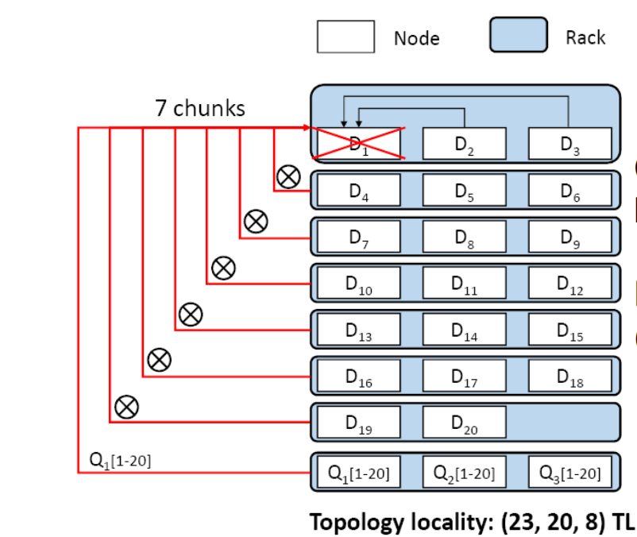
3.2 Topology Locality
拓扑定位
拓扑定位能够实现很小的冗余度
但是缺点在于会产生很大的跨机架带宽
当某一个存储块出现故障需要通过多次跨机架传输来修复
相比于本地修复，这种拓扑定位的修复方式能够将冗余度降低到1.15，但是跨机架传输带宽却大大提高

Slide 8
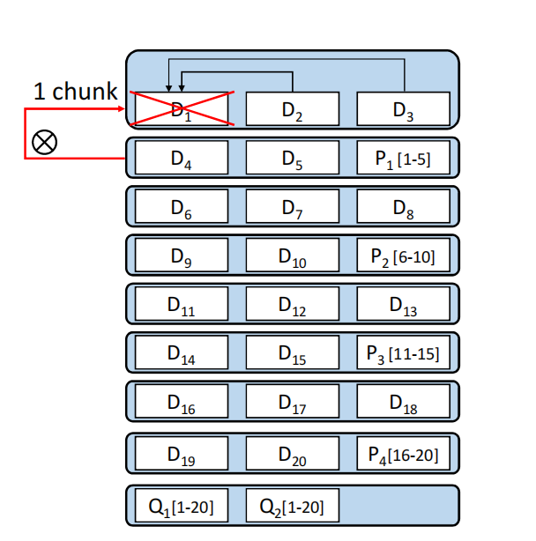
3.3 Combined Locality
本文希望找到一种权衡两者的方式，就是既降低冗余度又能减小跨机架带宽
由此引出combined locality
将一个机架中的块数设置为c
文中的思路是尽量去增大c，让一个机架内部包含更多的数据块，以达到减小跨机架修复带宽的目的
同时，机架的块数c不能大于可容错的块数f，不然就有可能造成数据的丢失

Slide 9
4. ECWide
ECWide:一种使用大条带纠删码的存储系统
基于之前纠删码存在的问题，文中提出ECWide：
- 尽可能减小跨机架修复带宽：使用组合定位
- 高效的编码：提出多节点的编码设计
- 高效的奇偶性更新：提出了一种在机架内部进行奇偶校验更新的方法

Slide 10
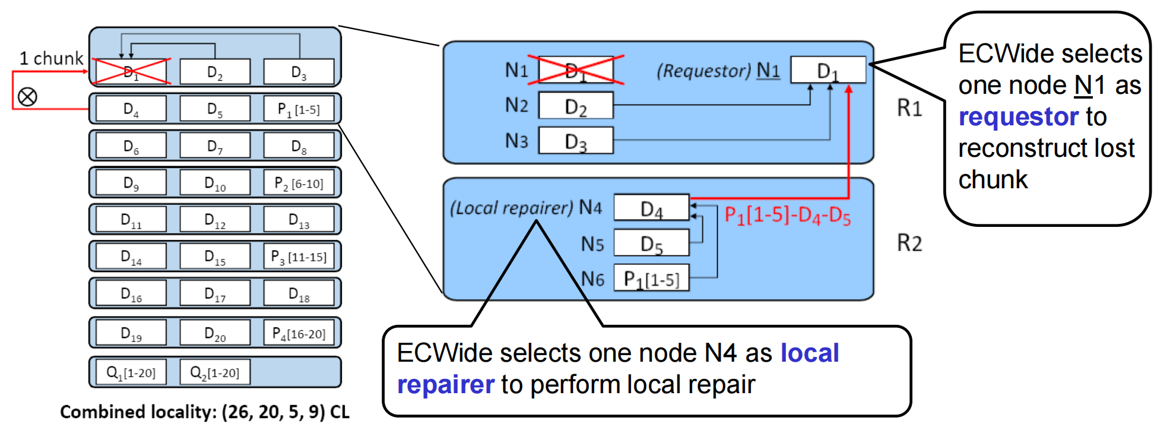
4.1 ECWide--repair
单节点修复

Slide 11
4.1 ECWide--repair
全节点修复
多个单块修复并行进行
存在的问题--不同的单块修复可能选择相同的节点
作为请求者或本地修复者，从而降低了并行性能
解决方案--始终选择最近被选择的最少的节点作为requestor/local repairer
用一个链表跟踪最近被选择的节点
用一个hashtable记录列表中的<节点ID, 节点地址>

Slide 12
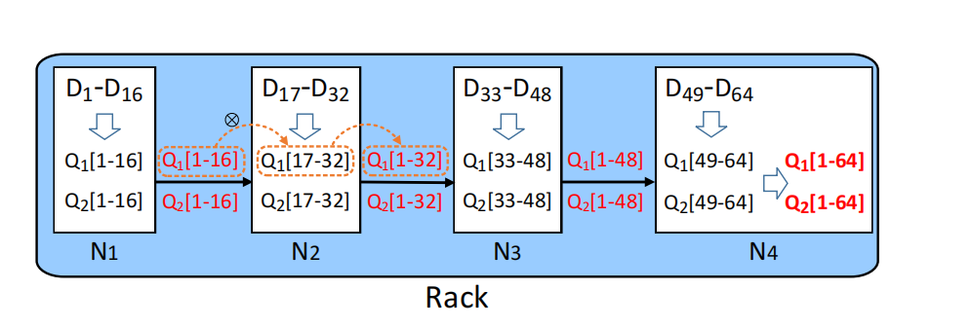
4.2 ECWide--encoding
多个单块修复并行进行
存在的问题--不同的单块修复可能选择相同的节点

Slide 13
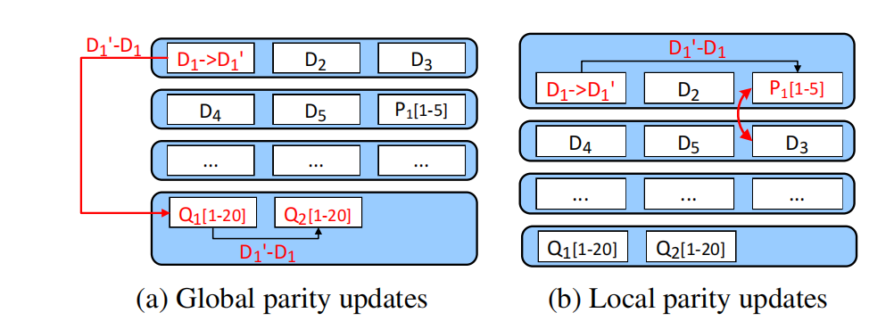
4.3 ECWide--updates
为了减轻大条带中奇偶校验带来的巨大开销，本文提出了在机架内部进行奇偶校验的更新方案
方案的思路是既要限制机架内部的奇偶校验更新，也要限制全局更新
主要的方法--将校验块放到更新更频繁的机架上，这样本地的奇偶校验就不需要跨机架传输

Slide 14
5. Implementation
实施方案
ECWide-C：冷存储
- 大尺寸的块（如HDFS中的64MB）。
- 主要用Java实现，约1500 SLoC
- 在英特尔ISA-L上用C++实现编码，约300 SLoC
ECWide-H：热存储
- 小尺寸的块（例如4KiB） - 建立在Memcached之上
- 用C语言扩展libMemcached，约3000 SLoC

Slide 15
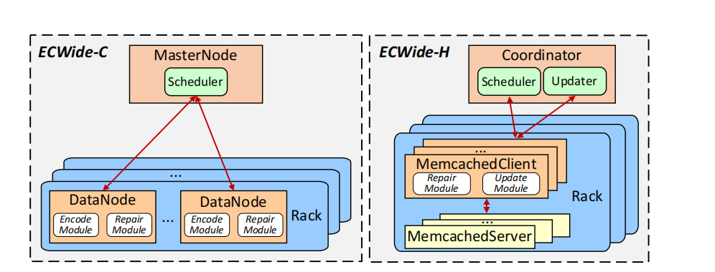
5. Implementation
实施方案--两种方案的架构

Slide 16
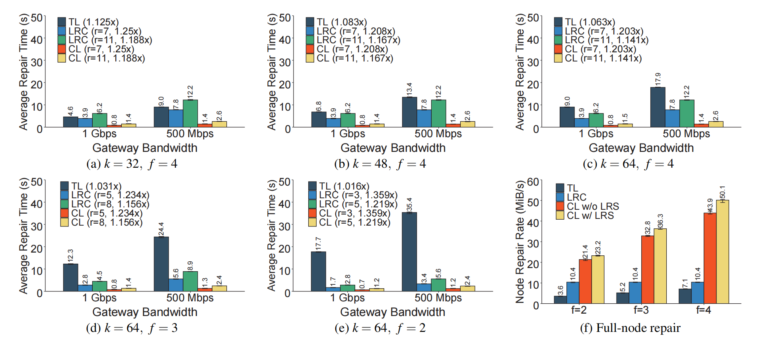
6. Evaluation
效果评估--ECWide-C
在不同的k/f/网络带宽下，CL的平均修复时间都远远小于TL和LRC

Slide 17
7. Conclusion
Erasure Code
Extreme storage savings
Wide Stripe
Erasure Code
Reducing cross-rack repair bandwidth
Combined Locality
Implementation
CL>LRC/TL
ECWideC
ECWideH
Evaluation

Slide 18
Thank You
speaker：田浩然

